Slide 1
ZAKONSKE OBAVEZE IMAOCA IZVORA ELEKTROMAGNETNIH POLJA PREMA PROPISIMA CRNE GORE
Institut Sigurnost, Podgorica Elektrotehnički institut Nikola Tesla, Beograd
Ivana Raičević Maja Grbić
Luka Glušica Aleksandar Pavlović

Slide 2
Kratak sadržaj
Uvod
Principi zaštite od nejonizujućih zračenja
Postupak prijavljivanja
Način prvih i periodičnih mjerenja
Mjere zaštite od nejonizujućih zračenja
Procjena rizika
Zaključak

Slide 3
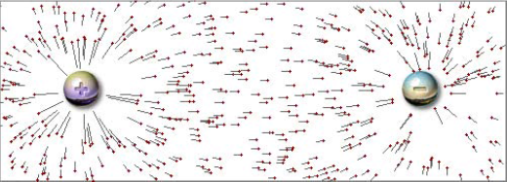
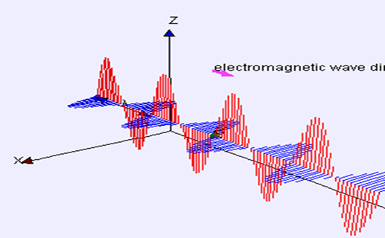
Uvod
Elektromagnetna polja
Magnetno i električno polje
Zračenje elektromagnetnih talasa
Izvori nejonizujućih zračenja

Slide 4
Propisi koji regulišu zaštitu od EM zračenja u Crnoj Gori
Zakon o zaštiti od nejonizujućih zračenja („Službeni list Crne Gore, br. 35/13);
Pravilnik o granicama izlaganja elektromagnetnim poljima („Službeni list Crne Gore, br. 06/15 od 10.02.2015.g.);
Pravilnik o načinu vođenja evidencije o izvorima nejonizujućih zračenja („Službeni list Crne Gore, br. 56/13 od 06.12.2013.g.);
Pravilnik o načinu označavanja i izgledu oznake izvora nejonizujućih zračenja („Službeni list Crne Gore, br. 65/15 od 20.11.2015.g.);
Pravilnik o vrstama zatečenih značajnih izvora nejonizujućih zračenja za koje se izrađuje studija („Službeni list Crne Gore, br. 42/15 od 29.07.2015.g.);
Pravilnik o vrstama izvora elektromagnetnih polja za koje se pribavlja dozvola za korišćenje izvora elektromagnetnih polja („Službeni list Crne Gore, br. 42/15 od 29.07.2015.g.);
Pravilnik o načinu prvih i periodičnih mjerenja nivoa elektromagnetnih polja („Službeni list Crne Gore, br. 56/15 od 02.10.2015.g.);

Slide 5
8. Pravilnik o bližem sadržaju akcionog programa i sprovođenju mjera zaštite od nejonizujućih zračenja („Službeni list Crne Gore, br. 23/14 od 30.05.2014.g.);
9. Pravilnik o bližim uslovima za obavljanje stručnih poslova zaštite od nejonizujućih zračenja („Službeni list Crne Gore, br. 21/16 od 25.03.2016.g.);
10. Pravilnik o sadržaju i načinu dostavljanja izvještaja o sistematskom ispitivanju nivoa nejonizujućih zračenja („Službeni list Crne Gore, br. 06/15 od 10.02.2015.g.);
11. Pravilnik o zdravstvenim uslovima i zdravstvenim pregledima profesionalno izloženih lica i lica odgovornih za sprovođenje mjera zaštite od nejonizujućih zračenja („Službeni list Crne Gore", br. 020/19 od 04.04.2019.g.);
12. Pravilnik o uslovima za sredstva i opremu lične zaštite na radu prilikom korišćenja izvora nejonizujućih zračenja („Službeni list Crne Gore", br. 004/17 od 20.01.2017.g.).

Slide 6
Principi zaštite od nejonizujućih zračenja
Princip optimizacije zaštite - opravdanost upotrebe - veća korist od procijenjene štete;
Princip optimizacije zaštite - sprječavaju se ili smanjuju štetni uticaji na život i zdravlje ljudi i profesionalno izloženih lica;
Princip zabrane - ograničavanje izlaganja nejonizujućim zračenjima;
Princip javnosti - informisanje javnosti o nejonizujućem zračenju;

Slide 7
Vrste izvora elektromagnetnih polja
Za korišćenje izvora elektromagnetnih polja potrebno je obezbijediti dozvolu za:
objekte elektroenergetskog sistema (elektrane, transformatorske stanice, rasklopna postrojenja, konvertorska postrojenja) nominalnog napona većeg od 1 kV;
elektroenergetske vodove napona većeg od 1 kV, odnosno nižeg napona ako njima protiče struja veća od 1500 A;
elemente ili postrojenja električne vuče;
uređaje ili objekte čije statičko magnetno polje može da pređe propisane granice izlaganja elektromagnetnim poljima (uređaj za magnetno-rezonantnu tomografiju ili spektroskopiju, postrojenje za proizvodnju aluminijuma, elektrolizu ili galvanizaciju);
druge uređaje, sisteme i objekte koji svoj rad temelje na generisanju elektromagnetnog polja frekvencije do 100 kHz, uključujući i 100 kHz.

Slide 8
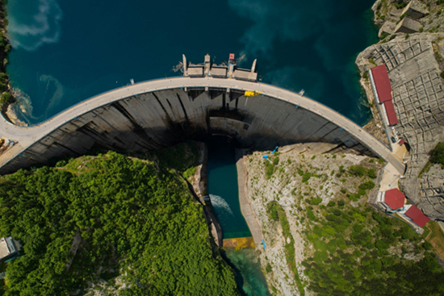
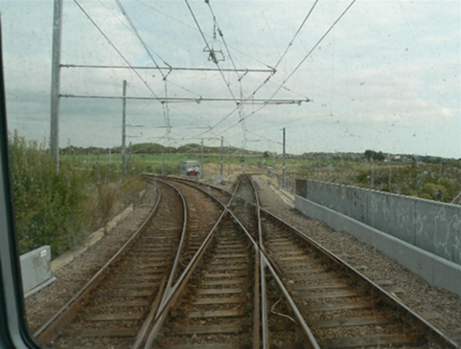
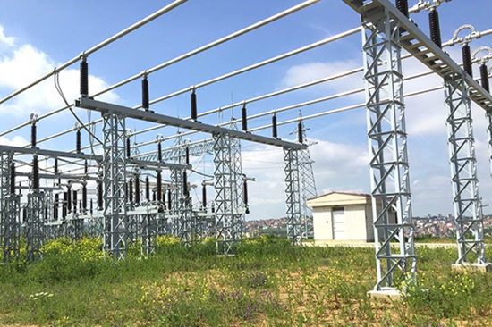
Stacionarni izvori
Rekonstrukcija, adaptacija ili sprovesti adekvatne mjere zaštite
Zatečeni izvori
Studija korišćenja zatečenih izvora NJZ

Slide 9
Postupak prijavljivanja
Izvještaj o prvim mjerenjima nivoa elektromagnetnih polja u okolini izvora i/ili objekata sa već instaliranim izvorom;
Stručno mišljenje o ispunjavanju uslova za izvore elektromagnetnih polja u pogledu propisanih granica izlaganja za elektromagnetna polja;
Akt o određivanju lica odgovornog za sprovođenje mjera zaštite od nejonizujućih zračenja;
Dokaz o kvalifikaciji nivoa obrazovanja i stručnoj osposobljenosti profesionalno izloženih lica i lica odgovornih za sprovođenje mjera zaštite od nejonizujućih zračenja;
Uvjerenje o zdravstvenoj sposobnosti profesionalno izloženih lica i lica odgovornih za sprovođenje mjera zaštite od nejonizujućih zračenja;
Procjena rizika;
Akcioni program;
Uputstvo za djelovanje u slučaju akcidenta;
Spisak sredstava i opreme lične zaštite na radu i dokaz o njenoj ispravnosti;
Dokaz o plaćenoj administrativnoj taksi u skladu sa zakonom.

Slide 10
Zahtjev za izdavanje odobrenja za puštanje u rad
Periodična mjerenja
Imaoci zatečenih izvora NJZ
Studija
Studija treba da sadrži:
popis zatečenih značajnih izvora nejonizujućih zračenja sa geografskim koordinatama;
kategorizaciju zatečenih značajnih izvora nejonizujućih zračenja u odnosu na nivoe emitovanih elektromagnetnih polja prema najvećoj nominalnoj snazi rada izvora i lokacije tog izvora;
prioritete i vremenski plan izvođenja prvih mjerenja;
rezultate mjerenja parametara polja sa mjernim postupcima koji su korišćeni, mjerne uređaje, mjernu nesigurnost, kao i kriterijume na osnovu kojih je izvršena kategorizacija izvora;
predlog mjera koje treba preduzeti radi zaštite od nejonizujućih zračenja.

Slide 11
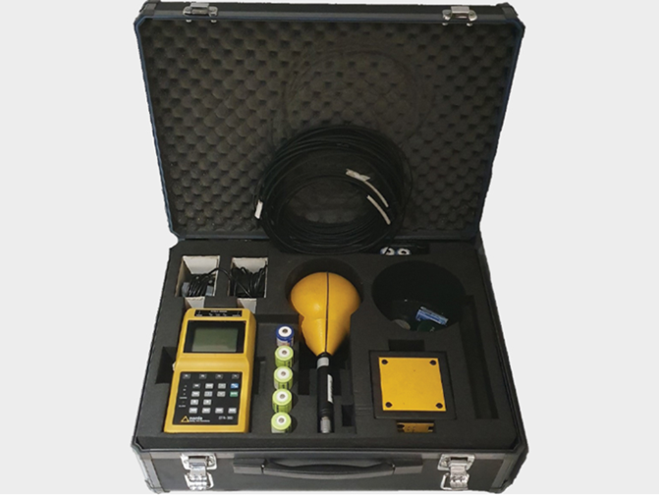
Način prvih i periodičnih mjerenja
Ispitivanja nejonizujućih zračenja
Mjerenje jačine električnog polja
Mjerenje magnetne indukcije
Zajednička periodična mjerenja nivoa elektromagnetnih polja

Slide 12
Učestalost mjerenja
Mjerenje se vrši jedanput svake četvrte kalendarske godine ako pri prvom mjerenju u odabranim tačkama u okolini izvora izmjerene vrijednosti ne prelaze 10% propisanih vrijednosti;
Mjerenje se vrši jedanput svake druge kalendarske godine ako pri prvom mjerenju u odabranim tačkama u okolini izvora izmjerene vrijednosti iznose između 10% i 50% propisanih vrijednosti upozorenja;
Mjerenje se vrši jedanput godišnje ako pri prvom mjerenju u odabranim tačkama u okolini izvora izmjerene vrijednosti prelaze 50% propisanih vrijednosti upozorenja za elektromagnetna polja date frekvencije, odnosno ako ukupni nivo zračenja koje kumulativno generišu svi izvori prelazi 50% dozvoljene vrijednosti.

Slide 13
Mjere zaštite od nejonizujućih zračenja
Određivanje granica izloženosti nejonizujućim zračenjima ljudi i profesionalno izloženih lica i kontrola izloženosti;
Uklanjanje ili smanjenje rizika na minimum;
Proračun, procjena, prva i periodična mjerenja nivoa zračenja u okolini izvora nejonizujućih zračenja;
Vremensko ograničavanje izloženosti ljudi nejonizujućem zračenju;
Označavanje izvora nejonizujućih zračenja i prostora u kojima su smješteni;
Korišćenje sredstava i opreme lične zaštite pri radu sa izvorima nejonizujućih zračenja;
Određivanje uslova za korišćenje izvora nejonizujućih zračenja;

Slide 14
Provjera osposobljenosti i stručno osposobljavanje profesionalno izloženih lica i lica odgovornih za sprovođenje mjera zaštite od nejonizujućih zračenja;
Utvrđivanje i praćenje zdravlja lica koja su profesionalno izložena nejonizujućem zračenju;
Obezbjeđenje tehničkih, finansijskih i drugih uslova za sprovođenje mjera zaštite od nejonizujućih zračenja;
Vođenje evidencije o izvorima nejonizujućih zračenja i o izloženosti lica koja rade sa izvorima nejonizujućih zračenja;
Kontrola nad izvorima nejonizujućih zračenja i primjenom mjera zaštite;
Informisanje stanovništva o sprovedenim mjerama zaštite i stepenu izloženosti nejonizujućim zračenjima.

Slide 15
Osnovne mjere zaštite od zračenje:
Izbjegavanje bespotrebnog izlaganja nejonizujućem zračenju;
Rastojanje između izvora i ozračenog lica da je što veće;
Skraćenje vremena izlaganja;
Ne primicati glavu i oči izvoru nejonizujućeg zračenja;
Obilježavanje zona zračenja;
Korišćenje zaštitnog odijela samo u posebnim situacijama;
Periodični zdravstveni pregledi ljudi koji su izloženi nejonizujućem zračenju;
Osposobljavanje za bezbjedan rad;
Mjerenje zračenja;
Kontrola kvaliteta izvora zračenja (prije puštanja uređaja u rad, periodične provjere u toku rada i po završenoj opravci - servisiranju).

Slide 16
Sredstvima i opremom lične zaštite od NJZ ne smatraju se:
obično radno odijelo ili uniforma, koja nije posebno namijenjena za zaštitu i zdravlje na radu;
sredstva i oprema u službama za prvu pomoć i spašavanje;
sredstva i oprema lične zaštite lica u službi Vojske Crne Gore, policijskih službenika i zaposlenih u drugim državnim organima i organima državne uprave kada je to propisano posebnim propisima;
sredstva i oprema lične zaštite namijenjena za zaposlene u drumskom saobraćaju;
sportska oprema;
sredstva i oprema za samoodbranu i zastrašivanje;
prenosni uređaji i aparati za otkrivanje i javljanje opasnosti i smetnji.

Slide 17
Procjena rizika
Za svaku utvrđenu opasnost ili štetnost
Procjena rizika obuhvata: procjenu, mjerenja i/ili izračunavanja nivoa izlaganja nejonizujućem zračenju u cilju uklanjanja ili smanjenja rizika izloženosti elektromagnetnim poljima.
Akt o procjeni rizika od nejonizujućih zračenja od strane akreditovane institucije.
Prikupljanje informacija o radnim zadacima;
Identifikacija opasnosti;
Procjenja rizika;
Odlučivanje o preventivnim postupcima;
Sprovođenje novih mjera;
Čuvanje podataka o procjeni rizika;
Revizija procjenje rizika;

Slide 18
Mjere za uklanjanje i smanjenje rizika
Akcioni program treba da sadrži:
radne metode, vrstu opreme koja emituje manje elektromagnetno zračenje i koje smanjuju rizik od izloženosti elektromagnetnim poljima;
planiranje i raspored radnih mjesta i radnih pozicija označavanje radnih mjesta i pristup radnim mjestima;
vremensko ograničenje trajanja i jačine izloženosti elektromagnetnom polju;
potrebna sredstva za rad, sredstva i opremu lične zaštite na radu;
način obavještavanja, osposobljavanja, savjetovanja i učestvovanja u raspravama profesionalno izloženih lica i lica odgovornih za zaštitu od nejonizujućeg zračenja;
uputstva proizvođača opreme ukoliko su utvrđena evropskim propisima;
rokove za smanjivanje nivoa rizika izloženosti elektromagnetnom polju i imena lica odgovornih za sprovođenje mjera za smanjivanje rizika izloženosti.

Slide 19
Zaključak
Zakonska legislativa izrađena je kako bi pomogla državi da donese odgovarajuće propise kojima će se građani zaštititi od nepotrebnog ili prevelikog izlaganja EM poljima koja bi mogla da proizvedu štetne posljedice po zdravlje;
Ministarstvo, na čelu sa Ministrom, imenuje Nadležno tijelo ili Agenciju (Agencija za zaštitu životne sredine) koja ima zadatak da prati stanje sa izvorima EM zračenja i usaglašenost njihovog rada sa zakonom.

Slide 20
Hvala na pažnji!

